Slide 1
Flax NNX 簡介
透過 JAX 建立神經網路
JAX 數值計算
吳至堯

Slide 2
本日大綱
01
NNX 核心觀念
Module、Param、Rngs，以及怎麼跨回純 JAX
02
訓練流程
寫一個 train_step、LoRA 微調怎麼接
03
MNIST 示範
從零跑一個 CNN，準確率達 99%
2 / 30

Slide 3
Part 01
NNX：Flax 的神經網路 API
動機、設計、Module 簡介
3 / 30

Slide 4
為何需要 Flax？
• JAX 提供底層工具
– jit、grad、vmap、NumPy 風格的張量運算
• 但 JAX 缺少抽象層
– 只用 JAX 寫神經網路，得處理很多雜事
– 參數樹、RNG key、BatchNorm running stats、optimizer state 都要自行串接管理
• Flax：把這些雜事整合好的官方框架
– 工業：Gemma 開源、Gemini / Imagen / Veo 內部應用
– 生態：HuggingFace Transformers、Scenic、Big Vision 都建立在 Flax 之上
4 / 30

Slide 5
內建層
跟 PyTorch 類似，涵蓋常見的 Layer：
• 全連接 / 卷積
– nnx.Linear、nnx.Conv、nnx.ConvTranspose
• 正規化 / 正則化
– nnx.BatchNorm、nnx.LayerNorm、nnx.Dropout
• 序列 / 注意力
– nnx.LSTMCell、nnx.GRUCell、nnx.MultiHeadAttention、nnx.Embed
• 激活函數
– nnx.relu、nnx.gelu、nnx.silu、nnx.softmax、nnx.tanh
沒覆蓋到的可以直接把 jax.numpy 運算寫進 __call__
9 / 30

Slide 6
Demo：最小可跑的 Linear 層
import jax.numpy as jnp
from flax import nnx
# Eager init — params are created right away
linear = nnx.Linear(in_features=4, out_features=2, rngs=nnx.Rngs(0))
# Inspect params directly as attributes
print(linear.kernel.value.shape) # (4, 2)
print(linear.bias.value.shape) # (2,)
# Forward pass — no .apply ceremony
x = jnp.ones((1, 4))
y = linear(x)
print(y.shape) # (1, 2)
# Visualize structure with Penzai
nnx.display(linear)
對照 Linen：要先 .init() 拿 params，再 .apply(params, x) 跑 forward — NNX 一行解決
10 / 30

Slide 7
Demo：用 NNX 組一個 MLP
class MLP(nnx.Module):
def __init__(self, din, dhid, dout, *, rngs):
self.fc1 = nnx.Linear(din, dhid, rngs=rngs)
self.bn = nnx.BatchNorm(dhid, rngs=rngs)
self.drop = nnx.Dropout(0.2, rngs=rngs)
self.fc2 = nnx.Linear(dhid, dout, rngs=rngs)
def __call__(self, x):
x = self.fc1(x)
x = self.bn(x)
x = nnx.gelu(x)
x = self.drop(x)
return self.fc2(x)
model = MLP(784, 256, 10, rngs=nnx.Rngs(0))
nnx.display(model) # see the full tree, params, shapes
self.fc1、self.bn、self.drop — 跟 PyTorch 一樣，子模組就是 attribute
12 / 30

Slide 8
從 nn 到 NNX：API 演進
• v1 flax.nn — 早期實驗，已淘汰
• v2 flax.linen (2020) — 功能完整，但寫起來不像 Python
– 建模型分 init / apply 兩步，不像 PyTorch 一行建好
– Dropout / BatchNorm 內部狀態要自己接進接出
– 沒辦法對子模組直接呼叫方法
• v3 flax.nnx (2024) — Module 就是普通 Python 物件
– 參數即 attribute，可以印、可以改、可以共享
– 寫起來幾乎就是 PyTorch
Linen 還在，但官方文件已預設使用 NNX
5 / 30

Slide 9
Module：把參數和 forward 邏輯包在一起的 class
• 寫法和 PyTorch 幾乎一樣，差異在：
– 繼承 nnx.Module
– forward 寫在 __call__
– 建構時要把 rngs (隨機數派發器) 傳進去
• 建好直接呼叫
– model = MyModel(4, 2, rngs=nnx.Rngs(0))
– y = model(x) — 沒有 init / apply 兩階段
import jax.numpy as jnp
from flax import nnx
class MyModel(nnx.Module):
def __init__(self, din, dout, *, rngs):
self.linear = nnx.Linear(
din, dout, rngs=rngs
)
def __call__(self, x):
return self.linear(x)
model = MyModel(4, 2, rngs=nnx.Rngs(0))
y = model(jnp.ones((1, 4)))
7 / 30

Slide 10
NNX 的四個設計原則
• Pythonic — 普通 class，attribute 可以改
– self.fc1 = nnx.Linear(...) 跟 PyTorch 完全一樣
• Explicit — 維度、隨機數都要明說
– rngs=nnx.Rngs(0) 一次把所有亂源管起來
• Eager — model = MyModel(rngs=...) 直接拿到能跑的模型
– 不像 Linen 要分 init / apply 兩階段
• 直接呼叫 — y = model(x) 就跑 forward
– 不需要 model.apply({'params': ...}, x)
寫法是 PyTorch，實際運行是 JAX
6 / 30

Slide 11
Module 狀態：self.x.value += 1
• Module 內部狀態可以直接改
– self.x.value += 1 會被 NNX 記住
• 自訂狀態類別：繼承 nnx.Variable
– Param、BatchStat、Count…
• 有了標籤就能依需求操作，如：
– 只對 Param 求梯度
– 只存 BatchStat 進 checkpoint
– 凍結某類參數
class Count(nnx.Variable):
"""Forward counter."""
class Linear(nnx.Module):
def __init__(self, din, dout, *, rngs):
self.w = nnx.Param(
jax.random.normal(rngs.params(), (din, dout))
)
self.count = Count(jnp.array(0))
def __call__(self, x):
self.count.value += 1 # in-place update
return x @ self.w.value
11 / 30

Slide 12
核心物件：Param 和 Rngs
• nnx.Param — 「這個 array 是要訓練的」標籤
– 貼上之後：自動算梯度、被 optimizer 更新、進 checkpoint
– 對應 PyTorch 的 nn.Parameter；取值寫 self.W.value
• nnx.Rngs — 隨機數派發器
– JAX 沒有全域隨機數狀態（不像 PyTorch 偷藏一份），隨機數要顯式取得
– rngs.params() 給參數初始化、rngs.dropout() 給 dropout
– 所有子 key 從 root key 衍生 → 同一 seed 結果可重現
統一管理隨機數，方便 debug 和重現實驗
8 / 30

Slide 13
函式式 API：想用原生 jax.jit 時的橋樑
• 為什麼需要函式式 API？
– JAX 只懂「純函式 + PyTree」
– Module 是可變物件，JAX 看不懂
• 三個工具：
– split → 把 Module 拆成 (架構, 數值)
– merge → 用 (架構, 數值) 重建 Module
– update → 把新數值寫回原 Module
• 什麼時候會用到？
– 存 checkpoint
– 模型匯出 / 跨環境部署
– 混搭原生 jax.scan / jax.pmap
# split structure from values
graphdef, params, bstats = nnx.split(
model, nnx.Param, nnx.BatchStat
)
# pure JAX-style function
@jax.jit
def forward(graphdef, params, bstats, x):
m = nnx.merge(graphdef, params, bstats)
return m(x)
# write values back into the live model
nnx.update(model, new_state)
13 / 30

Slide 14
Part 02
訓練流程
NNX 轉換、寫 train_step、LoRA 微調
14 / 30

Slide 15
NNX 轉換：給 Module 用的 jit 跟 grad
• 為什麼不直接用 @jax.jit？
– 純 JAX 看不懂 Module，要自己 split / merge
– NNX 把這些雜事整合進轉換裡
• @nnx.jit：用法跟 @jax.jit 一樣
– 額外效果：函式內對 self.x 的修改會傳回外面
• nnx.value_and_grad：一次拿到 loss + 梯度
– 寫法：loss, grads = nnx.value_and_grad(loss_fn)(model)
– grads 結構自動對應 model 裡所有 nnx.Param
– 用 DiffState 篩選可以只訓練一部分（LoRA 用得到）
15 / 30

Slide 16
訓練迴圈：一個函式
• 一個 train_step 函式，做四件事
– 1. loss_fn(m) — 跑 forward、回傳 scalar loss
– 2. loss, grads = nnx.value_and_grad(loss_fn)(model)
– 3. optimizer.update(grads) — 更新權重
– 4. return loss — 讓外層可追蹤訓練曲線
• 相對於 PyTorch 的簡化：不需要 zero_grad 和分開的 backward / step
• 外面加 @nnx.jit 就能上 GPU
16 / 30

Slide 17
Demo：完整的 train_step
import optax
optimizer = nnx.Optimizer(model, optax.adam(1e-3))
@nnx.jit
def train_step(model, optimizer, batch):
def loss_fn(m):
logits = m(batch["x"])
return optax.softmax_cross_entropy_with_integer_labels(
logits, batch["y"]
).mean()
loss, grads = nnx.value_and_grad(loss_fn)(model)
optimizer.update(grads) # in-place update on model
return loss
for batch in dataset:
loss = train_step(model, optimizer, batch)
比 PyTorch 少寫： zero_grad、分開的 backward + step（透過 update 整合）
17 / 30

Slide 18
自動傳遞的內部狀態
• 跑一次 train_step，下列會自動更新：
– BatchNorm 的 running mean / variance
– Dropout 內部的 RNG 狀態
– Optimizer 的 step 計數、Adam 動量、lr schedule…
• 做法：NNX Module 是可變物件 → 原地改就好
• 對照 Linen 寫法：
– Linen state = state.replace(params=…, batch_stats=…, opt_state=…)
– NNX optimizer.update(grads)
18 / 30

Slide 19
對照 PyTorch
步驟 | PyTorch | Flax NNX
前向 | logits = model(x) | logits = model(x)
損失 | loss = criterion(logits, y) | 寫在 loss_fn(model) 內回傳
反向 | loss.backward() | nnx.value_and_grad(loss_fn)(model)
清梯度 | optimizer.zero_grad() | 不需要（不累積）
更新 | optimizer.step() | optimizer.update(grads)
編譯 | torch.compile(model) | @nnx.jit
訓練迴圈幾乎一模一樣
19 / 30

Slide 20
LoRA：在 NNX 裡只是換屬性
• LoRA 是大模型微調的常見技巧
– 原版微調訓練所有參數，慢且耗記憶體
– LoRA 凍結原權重，只訓練兩個低秩小矩陣
• 數學上：原本 y = Wx，改成 y = Wx + BAx
– A、B 是低秩矩陣，可訓練參數量降到 ~1%
• 在 NNX 裡為什麼更輕量？
– Module 是可變物件 → 直接替換屬性
– model.linear = LoraLinear(model.linear, rank=4)
• 怎麼凍結原權重？
– 給 A、B 貼新標籤: class LoraParam(nnx.Variable)
– DiffState 只挑 LoraParam → 其他自動凍結
20 / 30

Slide 21
Demo：LoRA 實作
class LoraParam(nnx.Variable):
"""Trainable, but separable from the base nnx.Param."""
class LoraLinear(nnx.Module):
def __init__(self, base: nnx.Linear, rank: int, *, rngs):
self.base = base # frozen
din, dout = base.in_features, base.out_features
self.A = LoraParam(jax.random.normal(rngs.params(), (din, rank)) * 0.01)
self.B = LoraParam(jnp.zeros((rank, dout)))
def __call__(self, x):
return self.base(x) + (x @ self.A.value) @ self.B.value
# Surgery — swap one attribute on the live model
model.linear = LoraLinear(model.linear, rank=4, rngs=nnx.Rngs(1))
# Only train LoRA params; freeze the rest
diff_state = nnx.DiffState(0, nnx.All(LoraParam))
loss, grads = nnx.value_and_grad(loss_fn, argnums=diff_state)(model)
21 / 30

Slide 22
進階轉換：適用於大模型
• nnx.vmap — 批次化模型
– 同一個架構，多組參數並行運行: model ensemble、超參數掃描
• nnx.scan — 把堆疊的相同層折成迴圈
– Transformer / ResNet 這種 N 層重複特別有用
– XLA 編譯時間和記憶體都會大幅下降
• @nnx.split_rngs — 把 RNG 切 N 條獨立流
– 給 vmap / scan 內部每個 step 用獨立 key
22 / 30

Slide 23
Part 03
MNIST 示範
從零訓練一個 CNN，分類準確率 99%
23 / 30

Slide 24
Step 1：資料載入與預處理
• 用 tensorflow_datasets 讀取 MNIST
– 60,000 張訓練 / 10,000 張測試
– 28×28 灰階手寫數字
• 預處理只做兩件事
– 像素 0–255 → 0.0–1.0
– shuffle + batch(32) + prefetch
import tensorflow_datasets as tfds
def normalize(sample):
return {
"image": tf.cast(sample["image"], tf.float32) / 255.0,
"label": sample["label"],
}
train_ds = (
tfds.load("mnist", split="train", as_supervised=False)
.map(normalize)
.shuffle(1024).batch(32).prefetch(1)
)
test_ds = tfds.load("mnist", split="test").map(normalize).batch(32)
24 / 30

Slide 25
Step 2：CNN 架構
• 卷積概念：
– Filter — 一個小窗滑過影像，抓局部 pattern
– Feature map — 每個 filter 對輸入的響應圖
– Pooling — 降採樣，給模型平移容忍度
• 示範用小型 CNN（28×28 → 10 個分類）
– Conv 1→32 (3×3) → ReLU → AvgPool (28→14)
– Conv 32→64 (3×3) → BN → ReLU → AvgPool (14→7)
– Flatten → Linear → Dropout → ReLU → Linear → 10 類
25 / 30

Slide 26
Demo：CNN 定義
class CNN(nnx.Module):
def __init__(self, *, rngs):
self.conv1 = nnx.Conv(1, 32, kernel_size=(3, 3), rngs=rngs)
self.conv2 = nnx.Conv(32, 64, kernel_size=(3, 3), rngs=rngs)
self.bn = nnx.BatchNorm(64, rngs=rngs)
self.drop = nnx.Dropout(0.25, rngs=rngs)
self.fc1 = nnx.Linear(7 * 7 * 64, 256, rngs=rngs)
self.fc2 = nnx.Linear(256, 10, rngs=rngs)
def __call__(self, x):
x = nnx.avg_pool(nnx.relu(self.conv1(x)), (2, 2), strides=(2, 2))
x = nnx.avg_pool(nnx.relu(self.bn(self.conv2(x))), (2, 2), strides=(2, 2))
x = x.reshape(x.shape[0], -1)
x = self.drop(nnx.relu(self.fc1(x)))
return self.fc2(x)
model = CNN(rngs=nnx.Rngs(0))
26 / 30

Slide 27
Step 3：訓練 vs 推論
• 為什麼要切換模式？這兩種層在訓練 / 推論行為不一樣
– Dropout — 訓練時隨機丟棄部分神經元、推論時全部保留
– BatchNorm — 訓練用 batch 統計、推論用累積的
• NNX 的切換方法：
– model.train() / model.eval() — 跟 PyTorch 一樣，一次切整個模型
– 或在 __call__ 顯式傳 deterministic=True/False
• 警告：如果沒切 eval，Dropout 還在隨機丟棄，預測結果會無法重現
27 / 30

Slide 28
Step 4：訓練設定與預期結果
• Optimizer — optax.adamw (lr=5e-3) + cosine LR 衰減
– Adam + weight decay
• Loss — softmax cross-entropy（label 整數）
• 訓練: 3,000 步
• 評估: 每 500 步看 train / test accuracy
• 結果: ~99% test accuracy
– CPU 也能在幾分鐘跑完
import optax
schedule = optax.cosine_decay_schedule(5e-3, 3000, alpha=0.02)
opt = nnx.Optimizer(
model, optax.adamw(schedule, b1=0.9),
)
@nnx.jit
def train_step(model, opt, batch):
def loss_fn(m):
logits = m(batch["image"])
return optax.softmax_cross_entropy_with_integer_labels(
logits, batch["label"]
).mean()
loss, grads = nnx.value_and_grad(loss_fn)(model)
opt.update(grads)
return loss
28 / 30

Slide 29
Step 5：推論與結果視覺化
• 推論模式做預測
– model.eval() 關掉 Dropout
– jnp.argmax 取最大機率類別
• 5×5 grid 看模型實際表現
– 哪些字會被誤判？
– 4 vs 9、7 vs 1、極潦草的數字…
# Inference on a batch
def pred_step(model, batch):
model.eval()
logits = model(batch["image"])
return jnp.argmax(logits, axis=-1)
# Visualize predictions in a 5×5 grid
preds = pred_step(model, test_batch)
fig, axes = plt.subplots(5, 5, figsize=(8, 8))
for i, ax in enumerate(axes.flat):
img = test_batch["image"][i].squeeze()
ax.imshow(img, cmap="gray")
ax.set_title(f"pred: {preds[i]}")
ax.axis("off")
plt.tight_layout(); plt.show()
29 / 31

Slide 30
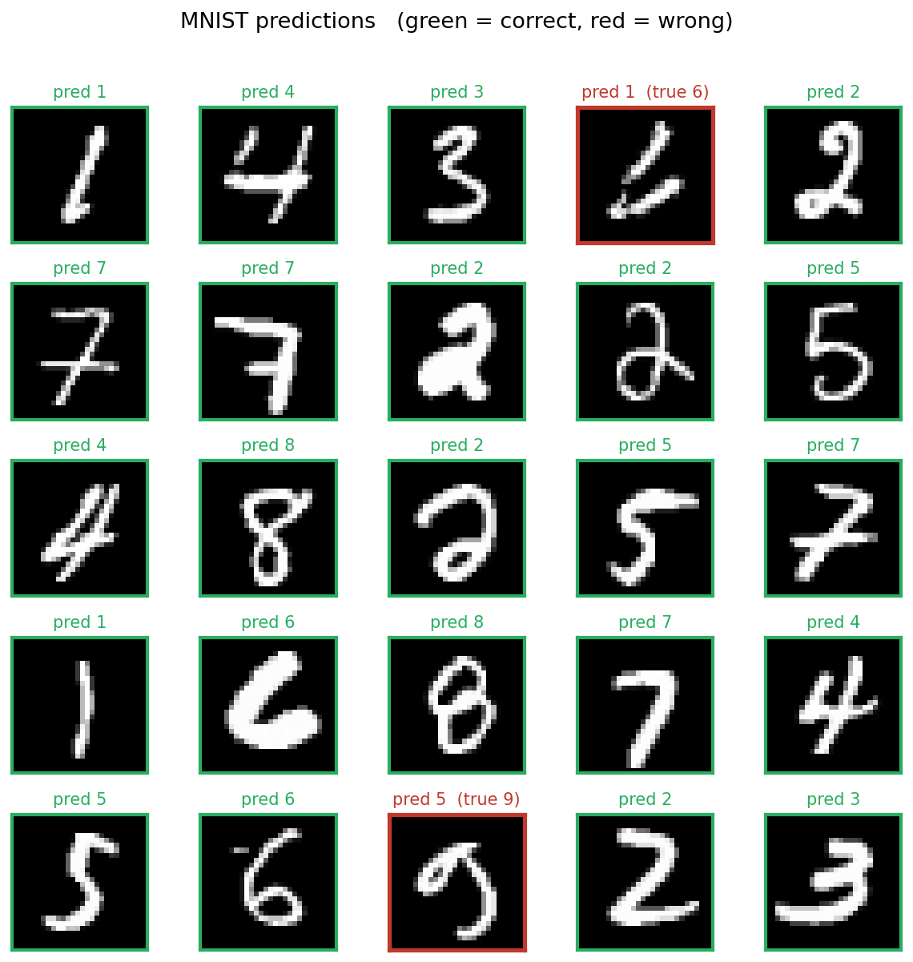
5×5 視覺化
• 測試準確率: 99.09%
– 3,000 步 × batch 32
– CPU 約 46 秒
• 99% 不代表完美
– 看圖才能找到 weakness
30 / 31

Slide 31
核心概念對照：PyTorch ↔ Flax NNX
概念 | PyTorch | Flax NNX
模組定義 | class M(nn.Module) | class M(nnx.Module)
參數宣告 | nn.Parameter(tensor) | nnx.Param(jax_array)
層 | nn.Linear(in, out) | nnx.Linear(in, out, rngs=rngs)
Forward | def forward(self, x) | def __call__(self, x)
建模型 | model = M() | model = M(rngs=nnx.Rngs(0))
拿參數 | model.parameters() | nnx.state(model, nnx.Param)
反向 | loss.backward() | nnx.value_and_grad(loss_fn)(model)
更新 | optimizer.step() | optimizer.update(grads)
JIT | torch.compile(model) | @nnx.jit
存檔 | torch.save(state_dict) | nnx.split(model) → Orbax
29 / 30

Slide 32
Reference
Flax 官方文件
https://flax.readthedocs.io/
NNX 基礎教學
https://flax.readthedocs.io/en/stable/nnx_basics.html
MNIST 教學
https://flax.readthedocs.io/en/stable/mnist_tutorial.html
為什麼選擇 NNX？
https://flax.readthedocs.io/en/stable/why.html
GitHub Repository
https://github.com/google/flax
Thank you

